Slide 1


便携式脑机协同控制系统研发
汇报人: 谢沛延
指导老师：龚晓亮

Slide 2

目录
研究背景与意义
当前研究进度
01
05
研究方法
未来研究计划
02
06
CONTENTS
研究内容
研究创新点
03
07
研究难点
04

Slide 3
研究背景与意义
01

Slide 4
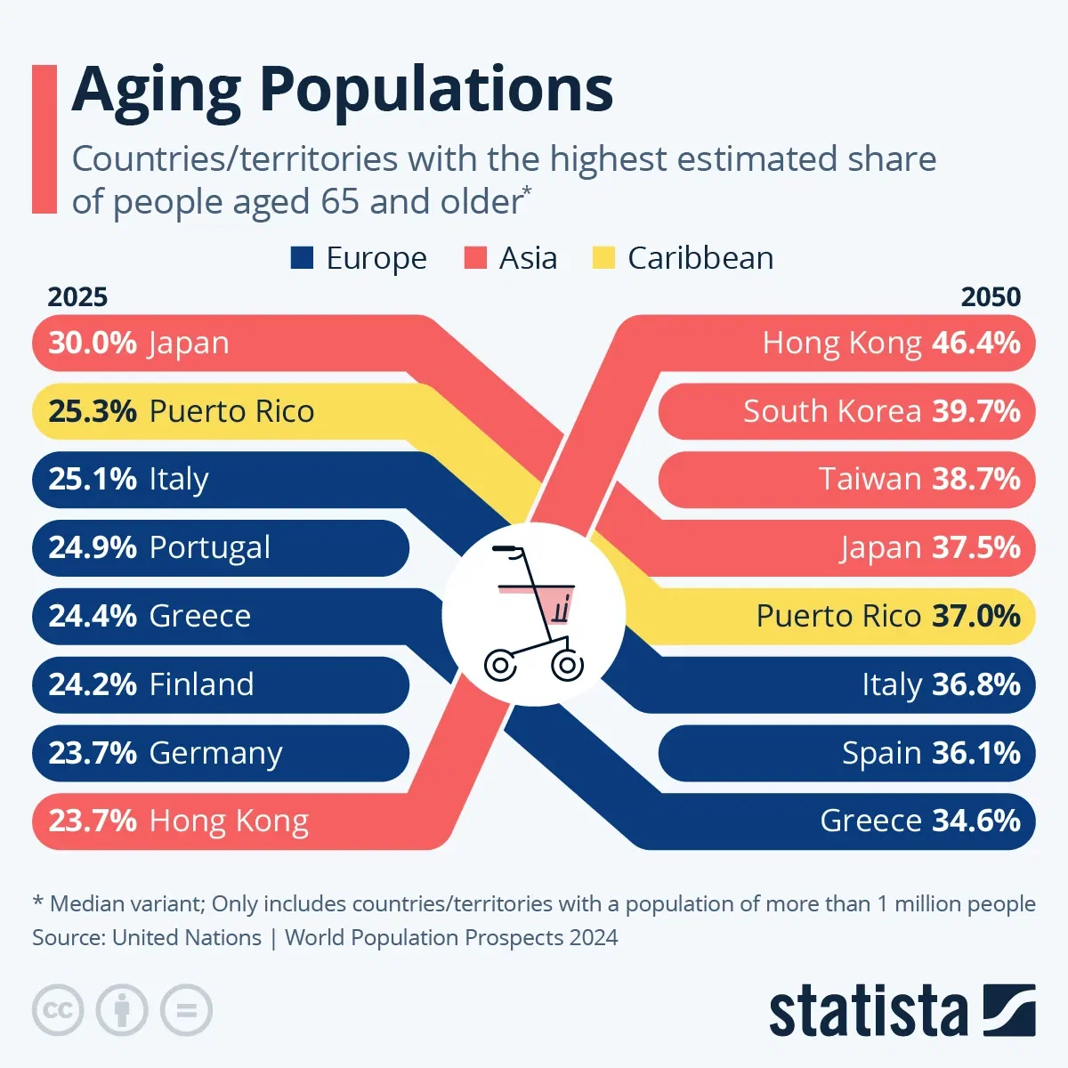
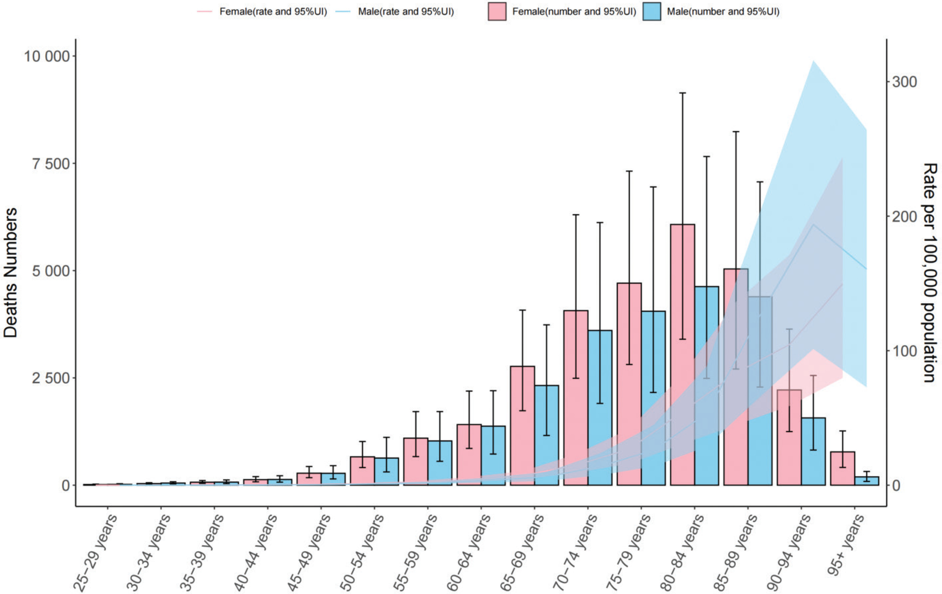
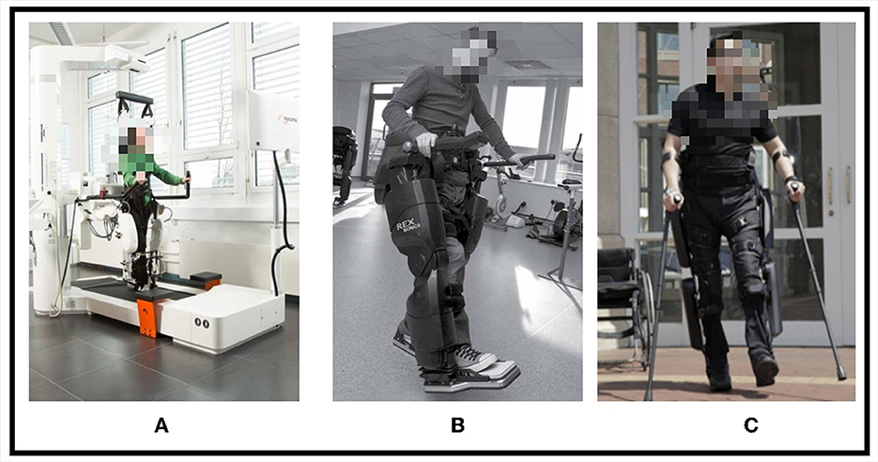
人口老龄化与疾病挑战
人口老龄化趋势
神经功能障碍高发
传统康复设备局限
全球及我国人口老龄化加剧，对医疗康复资源需求持续增长，传统康复手段面临供给压力。
中风、脊髓损伤等疾病导致运动功能障碍患者数量上升，患者日常活动能力受限，生活质量下降。
现有康复设备存在交互不自然、价格昂贵、便携性差等问题，难以满足患者个性化、日常化康复需求。

Slide 5
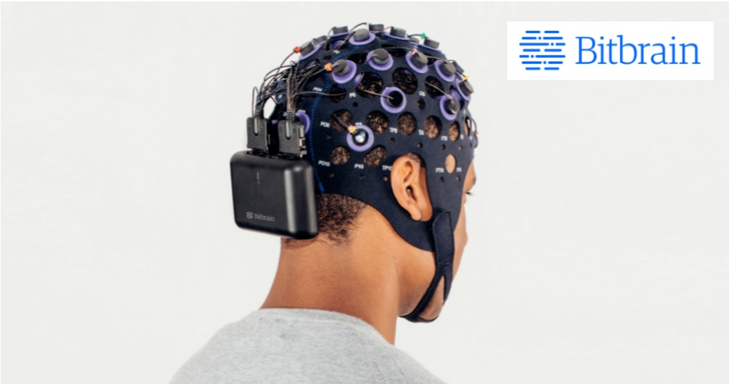
项目核心价值
填补市场空白：高性能与低成本的平衡
针对传统脑机设备交互不自然、高端BCI产品难以普及的现状，提供兼具高性能、便携性与成本优势的协同控制方案。
多场景应用拓展：从医疗到工业
核心服务个人用户与康复机构，同时凭借高性能与便携性，有望延伸至物流、制造业等精密手部操作的职业辅助场景。
消费级与娱乐体验
用户在家中佩戴VR眼镜和脑机接口设备，用意念控制远在千里之外景区的无人机飞行。当你想靠近看一朵花时，无人机就飞过去；当你想俯瞰全景时，无人机就升高。这种“身临其境且意临其境”的体验，比单纯的手柄控制更具沉浸感。

Slide 6
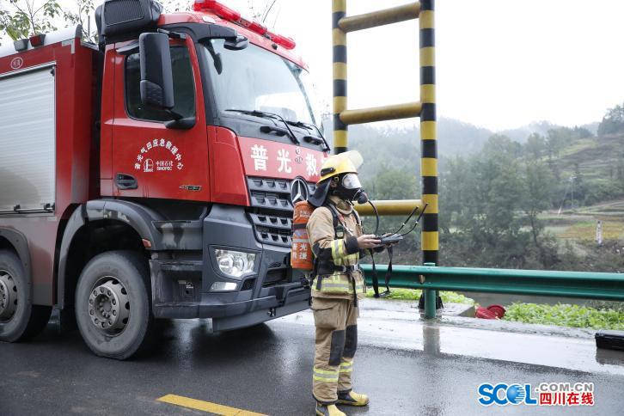
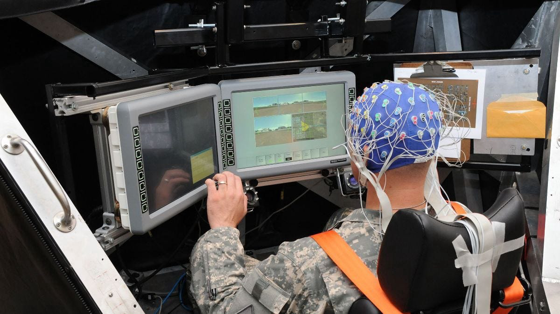
更多应用场景
特种作业与应急救援
在核辐射泄漏、化学污染区或战场前沿，脑控可以大幅降低操作员的反应时间（，实现“看到即控制”。这对于排查生化污染源、寻找幸存者至关重要。
灾害救援中的搜索与救援：
在地震废墟或森林火灾中，救援人员往往双手被占（如拿着生命探测仪或破拆工具）。通过佩戴便携式脑机接口设备，救援人员可以用“意念”控制身边的无人飞机起飞、悬停、跟随，实时观察救援现场的全局情况，而无需放下手中的工具去操作遥控器。
军事与安防
指挥官通过脑控系统下达宏观指令（如“包围那个区域”、“侦察那栋建筑”），由AI将宏观指令分解给蜂群中的每一个个体，脑机接口则实时监测指挥官的认知状态，判断其是否确认了当前战术。

Slide 7
研究方法
02

Slide 8
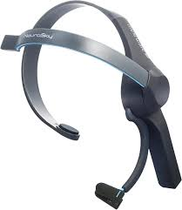
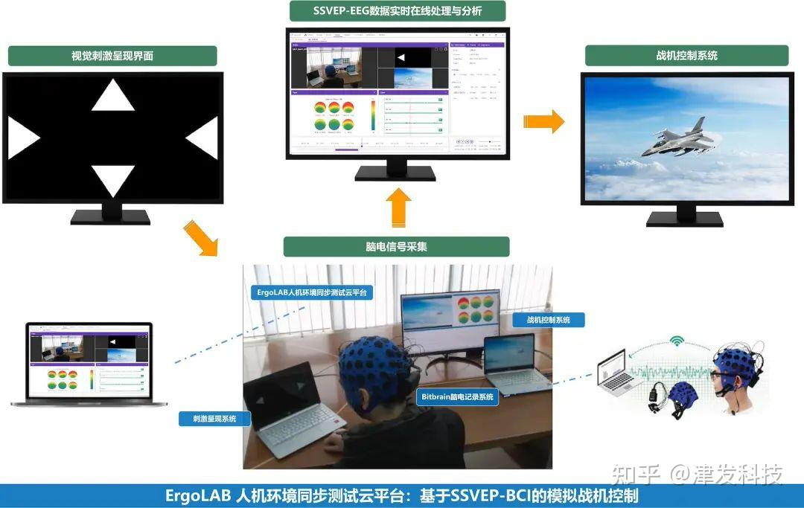
文献调研与方案筛选
技术路线对比分析
硬件方案选型
对比运动想象（MI）与稳态视觉诱发电位（SSVEP）技术路径，SSVEP具有免训练、高准确率优势，更适配消费级场景
评估干电极EEG设备（如NeuroSky Mindwave）与多通道系统性能差异，结合成本与便携性确定轻量化采集方案
算法策略优化
分析单一模型机器学习在意图解码中的表现，决定采用模型蒸馏技术平衡精度与算力需求

Slide 9
研究内容
03

Slide 10
技术方案
个性化模型构建策略
神经网络架构优化
采用数据有效性阈值判断与滑动窗口预测，训练时添加高斯噪声增强鲁棒性，通过分层采样与异常值缩放处理，提升模型泛化能力。
设计五种不同全连接神经网络架构，经独立训练后进行知识蒸馏，生成综合模型，通过损失曲线评估优化，提升意图识别准确率。
技术路线调整
阶段性成果评估
确定从机器学习驱动的运动想象解码，过渡到基于稳态视觉诱发电位（SSVEP）的非训练式意图识别方案
指导老师给出阶段性评价，给出更适合当前设备的SSVEP基于视觉诱发电位的方案

Slide 11

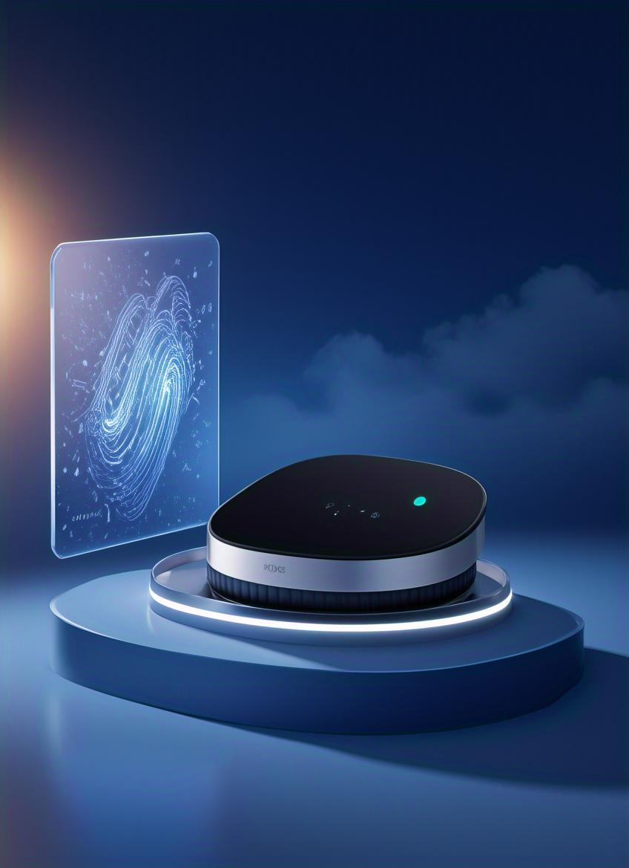
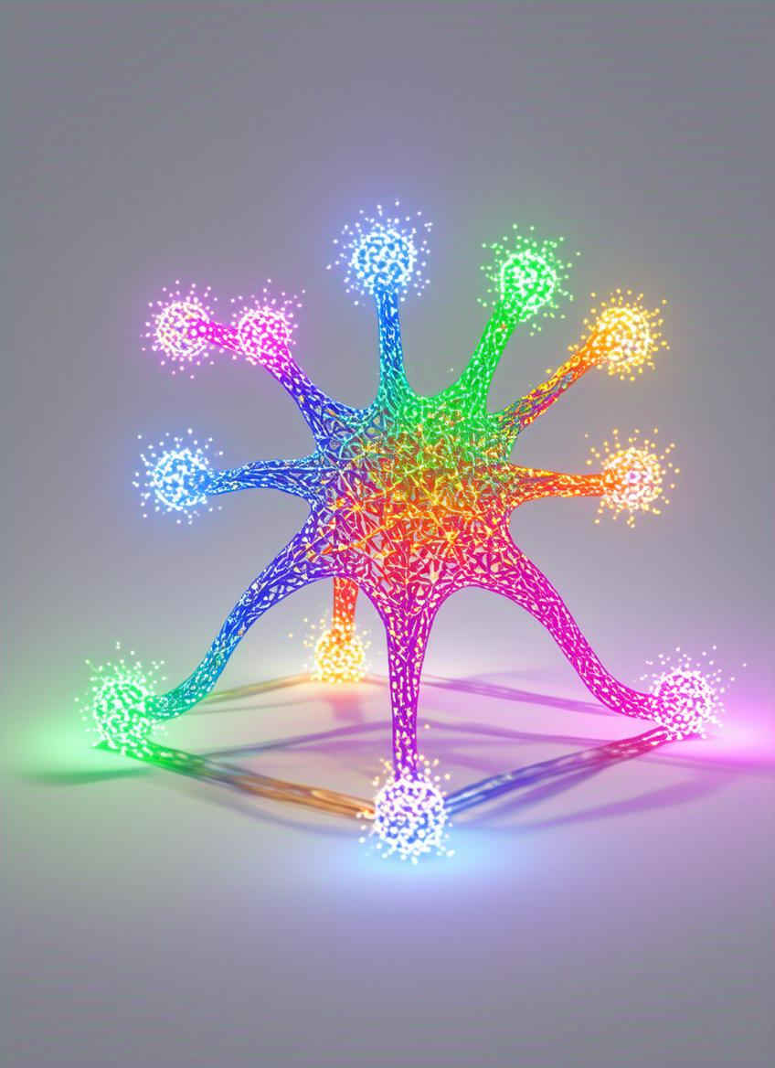
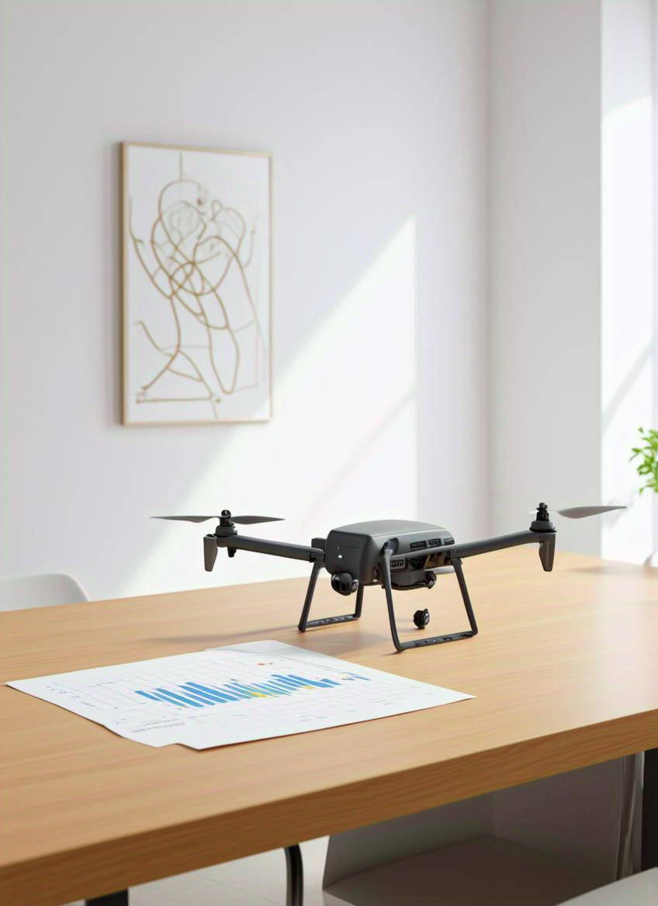
基于运动想象的意图预测方案
运动想象神经机制
数据采集与预处理
通过激活初级运动皮层（M1）、辅助运动区（SMA）等脑区，模拟实际运动神经通路，促进神经可塑性
采用NeuroSky Mindwave设备采集EEG信号，通过滑动窗口、高斯噪声增强、鲁棒缩放处理异常值
模型架构设计
实验验证结果
构建5种全连接神经网络架构，经知识蒸馏生成综合模型，实现用户个性化意图预测
无人机控制任务中，平均识别准确率达80%，支持起落、升降、转弯等基础动作指令生成

Slide 12
基于SSVEP的行为判断方案
此方案目前还在进行中…...

Slide 13
研究难点
04

Slide 14




实时意图识别的准确性
技术瓶颈分析
多模型蒸馏方法
相似镜像动作（如左右转向）识别困难，简易设备下特征区分度不足
开发自适应滤波算法，动态消除工频干扰（50Hz）及肌电伪迹，信号信噪比提升至15dB以上，确保特征提取准确性。
数据采集频率低下
当前设备噪声过高
采设备采集频率为512Hz，衍生值计算频率为1Hz，训练时容易产生误判，造成训练数据错误。
当前设备采用单通道采集数据方案，由于干电极硬件准确性问题，数据采集噪声过高，容易造成预测不准

Slide 15
当前研究进度
05

Slide 16
设备测试与数据采集
测试设备与环境
数据采集方案
01
02
采用NeuroSky Mindwave脑电设备，集成干电极EEG传感器，rawValue采样率512Hz；计算衍生值频率1Hz，温度20±5℃，湿度40%-60%。
招募3名健康受试者（年龄18-22岁），每人完成一次个人模型训练，验证训练准确率，尝试使用模拟飞行设备操作。
数据预处理流程
测试指标与结果
03
04
原始EEG信号经极值计算，独立计算眨眼动作，采用滑动窗口（窗口大小3000ms，步长100ms）提取时频特征，构建样本数据集。
模型预测准确率75%±5%，平均响应时间1s，眨眼检测准确率92%，数据采集成功率95%以上，满足实时控制需求。

Slide 17
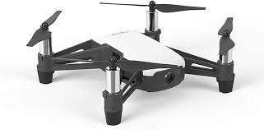
无人机控制功能实现
控制指令映射机制
基于运动想象脑电信号与眨眼检测，建立"前进/后退/左转/右转/升降"等基础动作与无人机指令的映射关系。
多模态交互验证
实时数据传输链路
完成3名测试者的无人机起降、方向控制实验，平均识别准确率达80%，实现基础避障功能的脑控协同。
Mindwave设备采集脑电数据→Python程序实时解码→蓝牙协议发送控制指令至无人机，延迟控制在200ms以内。

Slide 18
未来研究计划
06

Slide 19
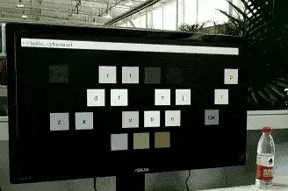
引入SSVEP技术提升准确率
技术引进的实施路径
现有机器学习方案的局限性
从依赖运动想象信号的个性化模型，转向基于稳态视觉诱发电位（SSVEP）的频率编码方案，降低硬件成本并提升系统鲁棒性。
基于运动想象的机器学习模型在区分相似镜像动作（如左右肢体意图）时准确率显著下降，难以满足精密控制需求。
SSVEP技术的核心优势
SSVEP通过视觉刺激诱发稳定脑电响应，无需用户训练，可直接通过注视频率实现意图解码，具备更高的实时性和普适性。

Slide 20
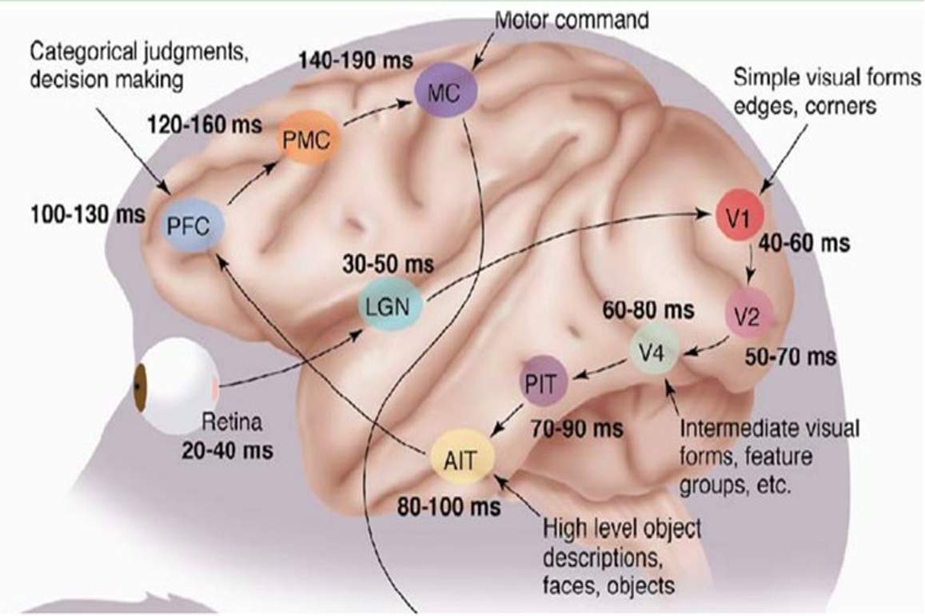
用性价比方案实现较高准确率
基于目前已有设备
目前小组内含有单通道的采集前额叶EEG信号的脑机设备，通过信号传输图，发现来自视网膜的频率信号可以通过神经通路传导到前额叶从而实现采集。
添加更准确，低噪声设备
干电极放置关键位置：Oz（后脑正中）、O1/O2（左右枕区）。参考电极（REF）放耳垂处，地电极（GND）放另一耳或前额。

Slide 21
研究创新点
07

Slide 22
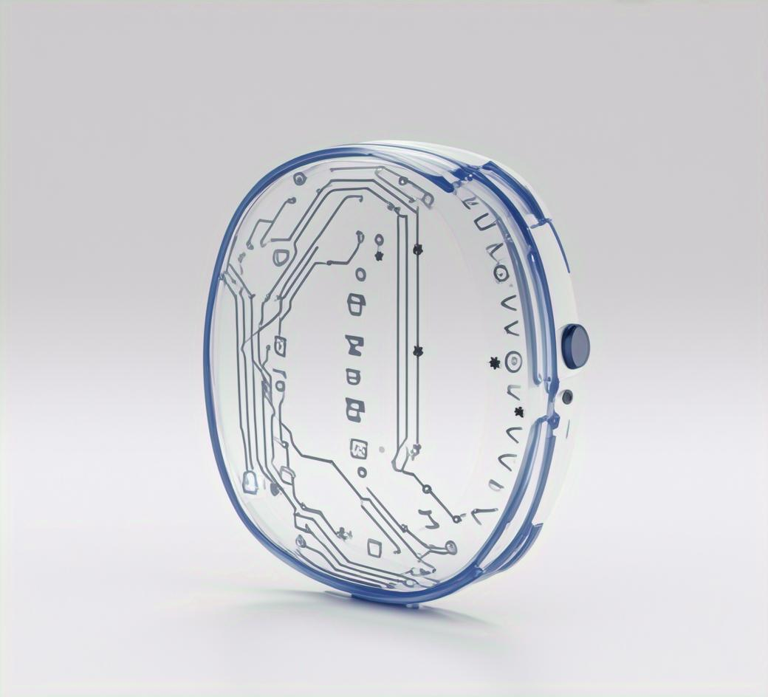
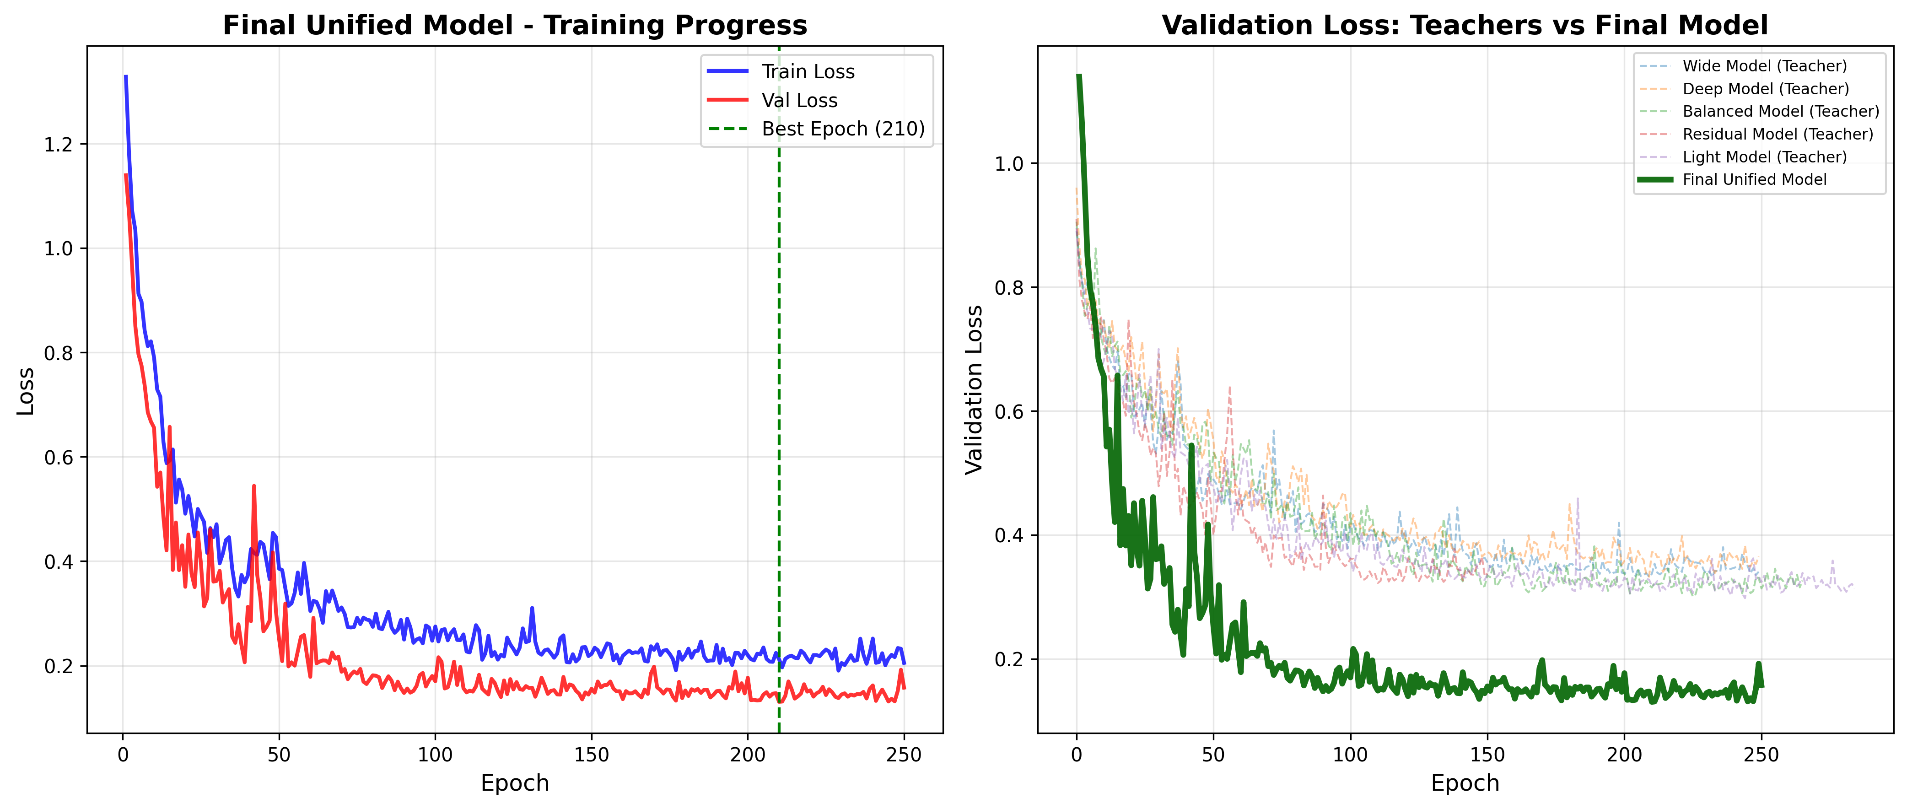
多模态融合技术路线
硬件集成方案
信号处理架构
集成干电极脑电与表面肌电传感器，开发轻量化可穿戴设备，实现多生理信号同步采集。
采用滑动窗口和无用信号的舍弃策略，提升复杂环境下信号信噪比，保障意图解码可靠性。
可视化结果反馈
在模型训练过程中绘制图像，给出可视化的模型训练曲线便于后续调试以及查看。

Slide 23
谢谢
THE END

